Slide 1
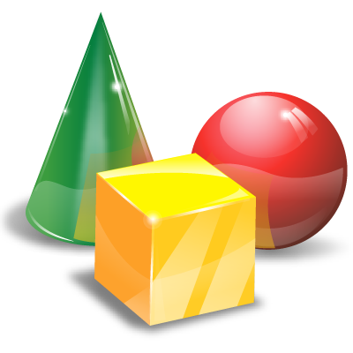
Числа правят миром
Известные математики и их открытия
Выполнила: Скотникова Ксения, ученица 10а
класса МБОУ школы №1
Руководитель: Киселёва Тамара Сергеевна

Slide 2
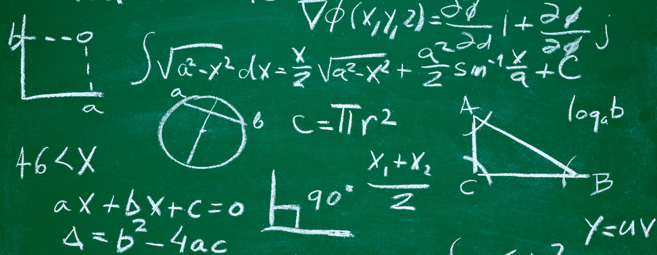
Математика появилась одновременно со стремлением человека изучить мир вокруг себя. Изначально она входила в состав философии - матери наук - и не была выделена как отдельная дисциплина наравне с той же астрономией, физикой. Однако с течением времени ситуация изменилась. В данной статье я выясню, кто они - великие математики, список которых уже перемахнул за сотню. Выделю основные имена.

Slide 3
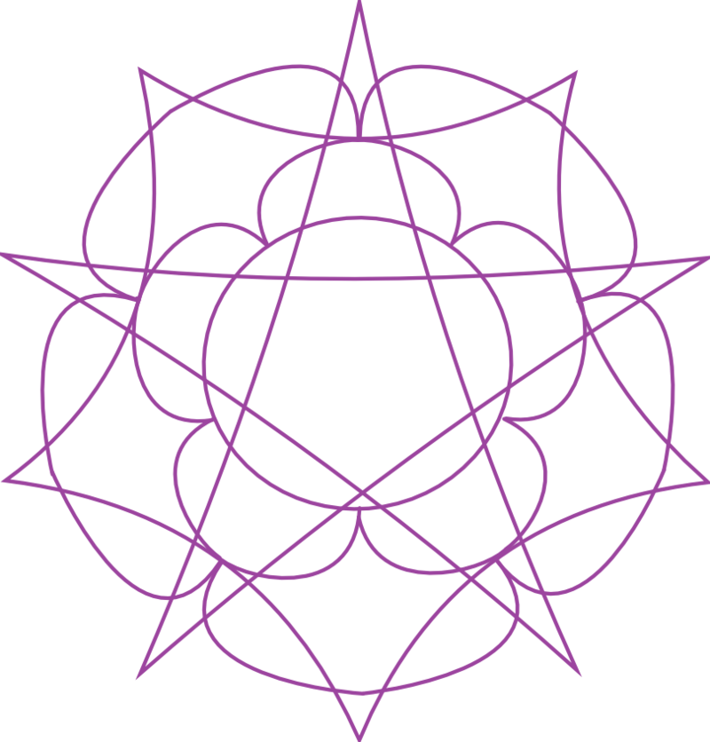
Знаний у людей накапливалось все больше, в итоге произошло разделение точных и естественных наук. После официального "рождения" каждая из них пошла своим путем, развиваясь, укрепляя фундамент теорией, подкрепленной практикой

Slide 4
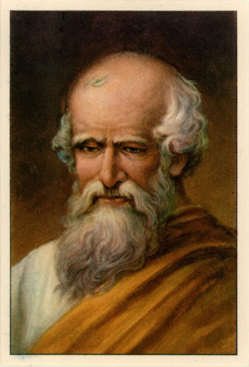
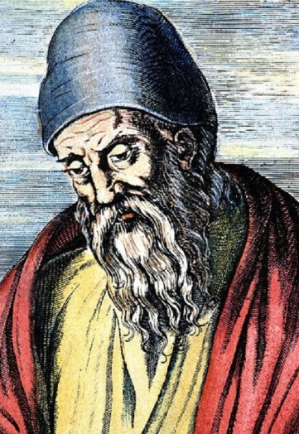
Ученые-математики сделали для общества очень многое. Они позволили обычным людям взглянуть на мир более глубоко. Кроме этого, нельзя забывать о том огромном вкладе в развитие науки и техники, который совершили величайшие математики мира. Пора познакомиться с ними и узнать их судьбы, чтобы гордиться такими развитыми и умными людьми осознанно!

Slide 5
Пифагор
Когда упоминаются великие математики, большинству людей на ум первым делом приходит именно это имя. Никто доподлинно не знает, что из фактов его биографии является правдой, а что – вымыслом, так как имя обросло массой легенд. За период жизни принят диапазон дат от 570 до 490 года до н. э.
К сожалению, письменных работ после него не осталось, однако принято считать, что именно с его благословения были сделаны многие открытия того времени.

Slide 6
Однако я укажу лишь те достижения, что неоспоримо являются плодами его трудов:
Геометрия – знаменитая теорема, которая гласит, что в прямоугольном треугольнике квадрат гипотенузы равен сумме квадратов катетов. Не стоит забывать и таблицу Пифагора, по которой школьники начальной школы изучают принцип перемножения натуральных чисел. Также он вывел метод построения некоторых многоугольников.
География – великий математик Пифагор первый предположил, что планета Земля является круглой.
Астрономия – гипотеза о существовании внеземных цивилизаций.

Slide 7
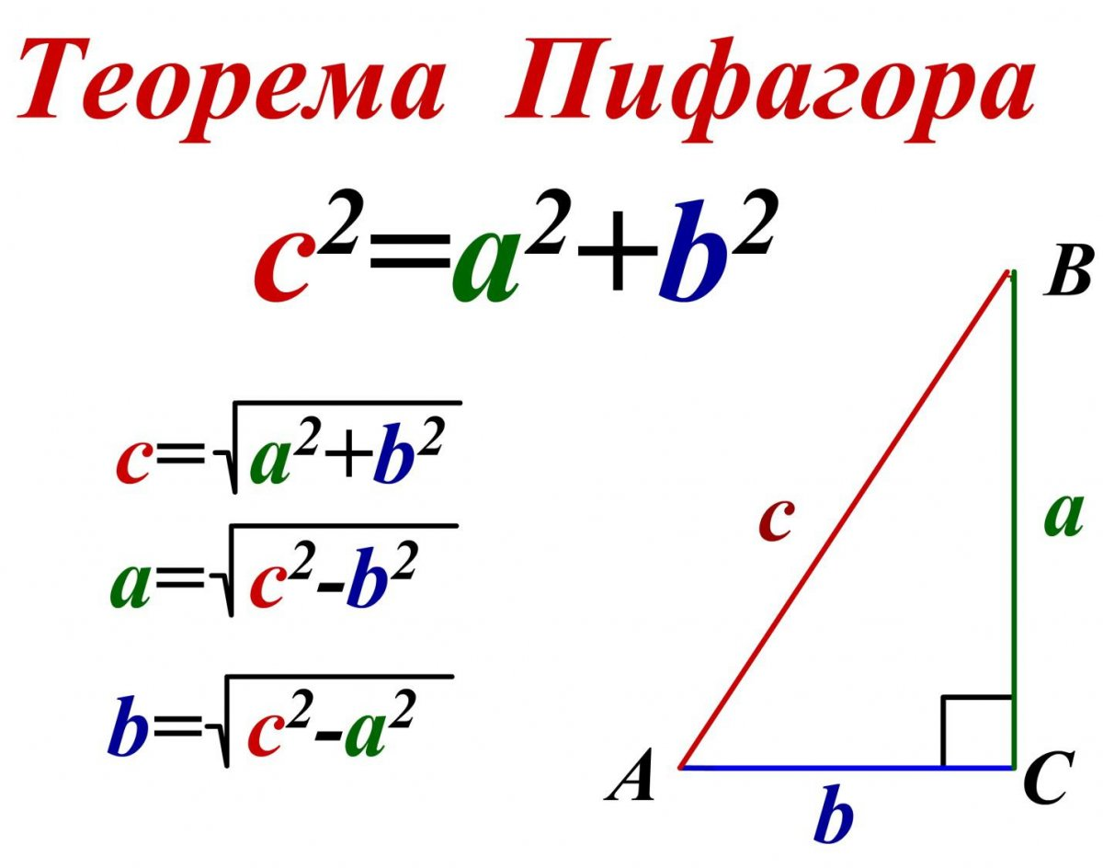

Slide 8
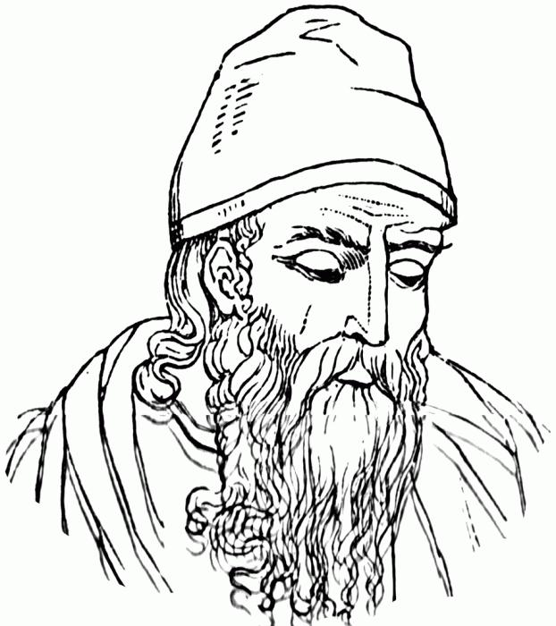
Евклид
Этому древнегреческому математику современная наука обязана геометрией.
Евклид родился в 365 году до н. э. в Афинах и в течение 65 лет (до конца жизни, по сути) проживал в Александрии. Его можно смело назвать революционером среди научных деятелей того времени, так как он проделал огромную работу по объединению всего накопленного опыта прошлых лет в одну ровную, логичную систему без "дыр" и противоречий.

Slide 9
Этот великий ученый (физик и математик) создал трактат "Начала", который включал в себя более дюжины томов! Помимо этого, из-под его руки вышли работы, описывающие распространение луча света по прямой.
Теория Евклида хороша тем, что он в ней оттолкнулся от абстрактного "может быть", приведя ряд постулатов (утверждений, что не требуют доказательств), и уже от них, пользуясь сухой математической логикой, вывел стройную систему существующей ныне геометрии.

Slide 10
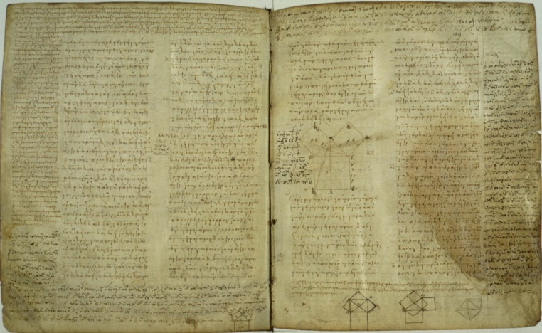
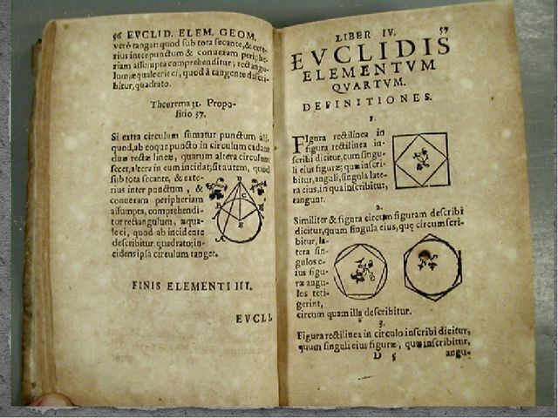
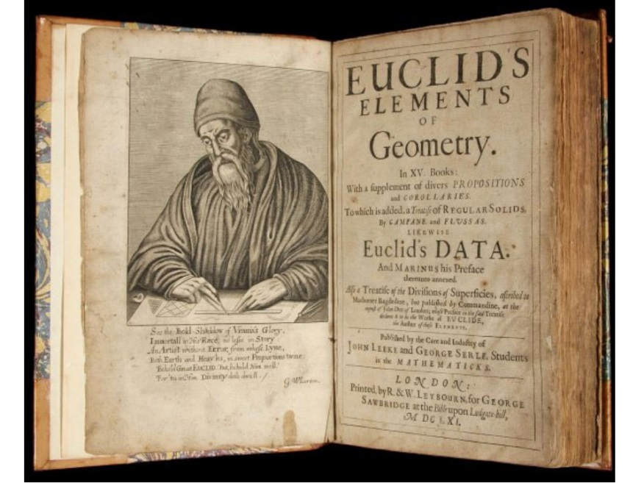
Трактат "Начала"

Slide 11
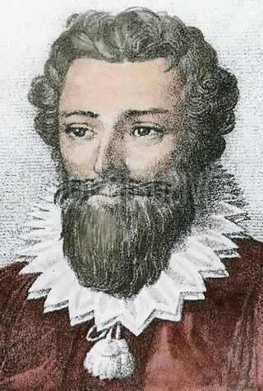
Франсуа Виет
Виет (годы жизни – 1540-1603), который проживал во Франции и служил при королевском дворе сначала адвокатом, а потом и советником монарха. Когда вместо Генриха III на трон взошел Генрих IV, Франсуа поменял род деятельности. Ряд «Мировые великие математики», список которых не мал, пополнился новым именем благодаря войне Франции с Испанией. Последняя в своей переписке применяла сложный шифр, который невозможно было расшифровать. Таким образом, враги французской короны могли вести свободную переписку на территории противника без страха быть пойманными. Перепробовав все методы, король обратился к Виету. В течение полумесяца математик работал без отдыха, пока не добился нужного результата. Благодаря этому математик вновь стал личным советником, но уже нового короля. Параллельно с этим Испания стала терпеть поражение за поражением, не понимая, в чем дело. Наконец, правда всплыла наружу, и инквизиция заочно вынесла приговор Франсуа к казни, но так и не исполнила его. На своей новой должности советник получил возможность погрузиться в математику, отдавая всего себя любимому делу, как и все великие люди. О математике и Виете говорили с недоумением, акцентируя внимание на том, что он успевает совмещать увлечение с юридической практикой.

Slide 12
Среди достижений Виета числятся:
Буквенные обозначения в алгебре. Французский математик заменил параметры и часть коэффициентов буквами, сократив выражения в несколько раз. Эта мера сделала алгебраические высказывания более простыми и доступными для понимания, параллельно с этим облегчив дальнейшие выводы. Этот шаг стал революционным, так как облегчил дорогу идущим позади. Поистине великий математик Пифагор оставил свое детище в надежных руках. Идеология завтрашнего дня передана полностью.
Вывод теории решения уравнений до четвертой степени включительно.
Вывод формулы имени себя, по которой и по сей день находят корни квадратных уравнений.
Вывод и обоснование первого в истории науки бесконечного произведения.

Slide 13
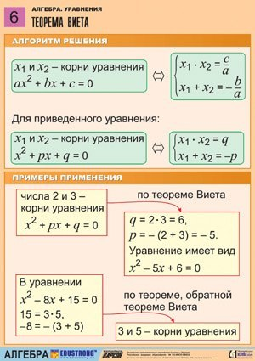

Slide 14
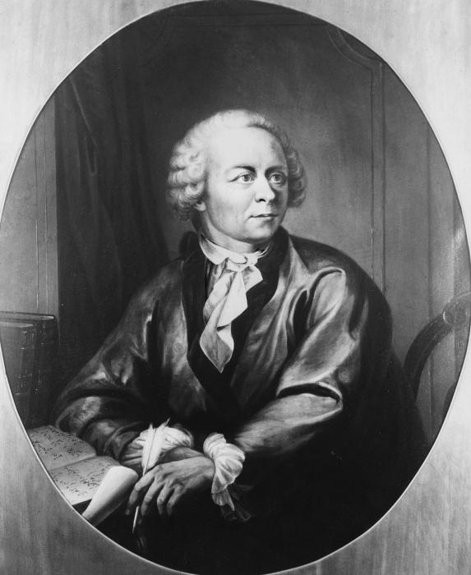
Леонард Эйлер
Светило науки с удивительной судьбой. Рожденный в Швейцарии (1707 год), он может смело входить в список "Великие русские математики", так как наиболее плодотворно работал и нашел последнее пристанище в России (1783 год). Период его работ и открытий связан именно с нашей страной, в которую он переехал в 1726 году по приглашению академии наук в Санкт-Петербурге. За полтора десятилетия он написал массу трудов как по математике, так и по физике. В общей сложности им было сделано около 9 сотен сложнейших выводов, обогативших науку того времени. К закату жизни Леонарда Эйлера, вопреки правилам (но с одобрения французского правительства), Парижская академия наук сделала его девятым членом, тогда как по правилам их должно быть восемь. Только великие математики могли быть удостоены такой чести, так как любая научная организация педантична, когда дело касается соблюдения правил.

Slide 15
Среди открытий Леонарда Эйлера необходимо отметить:
Объединение математики как науки. До XVIII века, который по праву считается периодом триумфа Эйлера, все дисциплины были разрознены. Алгебра, математический анализ, геометрия, теория вероятности и т. д. существовали сами по себе, не пересекаясь. Он собрал из них стройную, логичную систему, которая и сейчас преподносится в учебных заведениях без изменений.
Вывод числа е, которое примерно равно 2,7. Как вы можете заметить, великие ученые-математики зачастую обретают бессмертие в своих работах, не миновала чаша сия и Эйлера – первая буква фамилии дала название этому иррациональному числу, без которого не существовало бы натурального логарифма.

Slide 16
Первую формулировку теории интегрирования с указанием методов, которые в ней применяются. Введение двойных интегралов.
Основание и распространение диаграмм Эйлера – лаконичных и наглядных графиков, которые показывают связь множеств вне зависимости от их происхождения. Например, благодаря им можно показать, что бесконечное множество натуральных чисел включено в бесконечное множество рациональных чисел и так далее.
Написание революционных для того времени трудов по дифференциальному исчислению.
Дополнение элементарной геометрии, выведенной еще Евклидом. Например, он вывел и доказал, что все высоты треугольника пересекаются в одной точке.

Slide 18
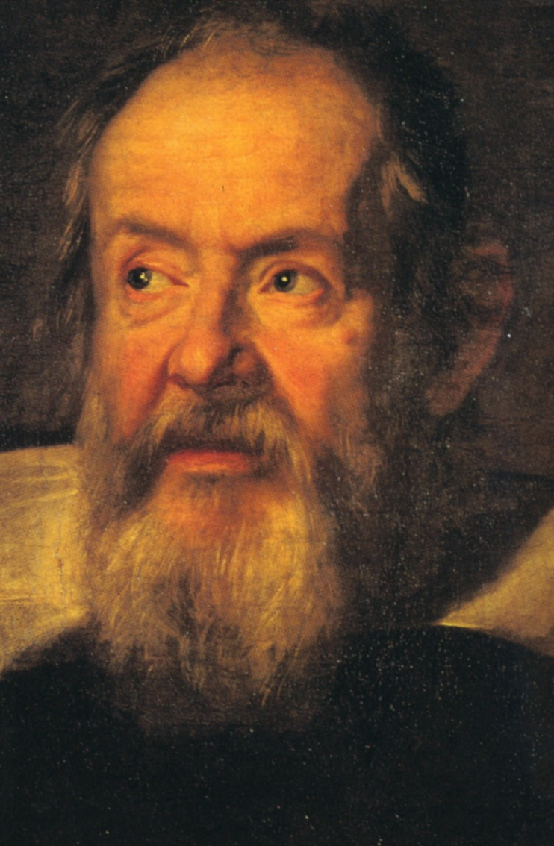
Галилео Галилей
Этот научный деятель, проживший всю жизнь в Италии (с 1564 по 1642 год), знаком каждому школьнику. Период его деятельности пришелся на смутную пору, что проходила под знаком инквизиции. Любое инакомыслие каралось, наука преследовалась, так как противоречила утверждениям теологов. Никто и ничто не могло быть описано, ибо на все воля Божья.
Именно математик Галилей, согласно легенде, стал автором фразы «И всё-таки она вертится!», после того как отрекся от своих слов о том, что Земля вращается вокруг Солнца, а не наоборот. Шаг этот был обусловлен борьбою за жизнь, так как инквизиция сочла ересью его гипотезу, в которой участники вращения поменялись местами. Священнослужители не могли допустить того, чтобы Земля как творенье Божье перестала быть центром всего.

Slide 19
Однако его труды данной гипотезой не ограничились, ибо в историю он вошел как великий физик и математик. Галилей:
путем эмпирических исследований отверг утверждение Аристотеля, в котором говорилась о том, что скорость падения тела прямо пропорциональна его весу;
вывел парадокс имени себя, в котором количество натуральных чисел равно количеству их же квадратов, притом что большая часть чисел квадратами не является;
написал труд «Рассуждение об игре в кости», в котором рассмотрел эталонную с точки зрения теории вероятностей задачу с выводом и обоснованием.

Slide 20
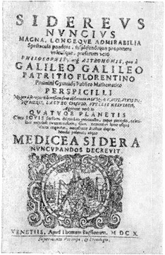
«Рассуждение об игре в кости»

Slide 21
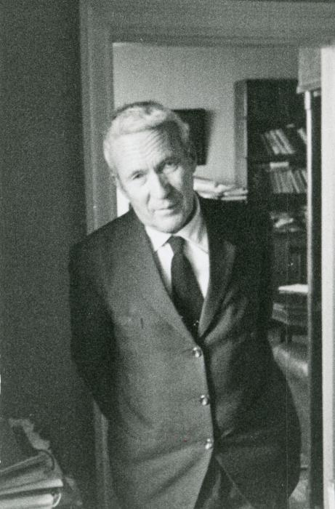
Андрей Николаевич Колмогоров
Алексей Николаевич родился весной 1903 года в городе Тамбове. Начальное образование он получил дома, после чего поступил в частную гимназию. Уже там были отмечены его удивительные способности в области точных наук. В силу ряда обстоятельств его семья была вынуждена переехать в Москву, где их и застала Гражданская война. Несмотря ни на что, Колмогоров поступил в Московский университет на факультет математики. Успехи молодого студента на выбранном поприще были столь велики, что он без особых усилий смог досрочно сдать экзамены, не отрываясь от своего основного увлечения – теории вероятности. В научных изданиях стали появляться труды Андрея Николаевича, начиная с 1923 года, а ведь ему на тот момент едва минуло 20 лет. Методично добиваясь желаемого, математик уже в 1939 году стал академиком. Он проработал всю жизнь в Москве и умер осенью 1987 года, похоронен на Новодевичьем кладбище.

Slide 22
К его весомым работам можно отнести:
Усовершенствование методики преподавания математики в начальных и средних школах. Великие математики и их открытия мирового масштаба важны, однако не менее ценной и нужной является работа по подготовке молодого поколения будущих научных деятелей. Всем известно, что основы закладываются в раннем детстве.
Развитие математических методов и перенос их из абстрактных областей в прикладные. Иными словами, благодаря трудам Андрея Николаевича математика прочно вошла в естественные науки.
Вывод принятых мировым научным сообществом аксиом элементарной теории вероятностей. Последняя характеризуется тем, что описывает конечное число событий.

Slide 23
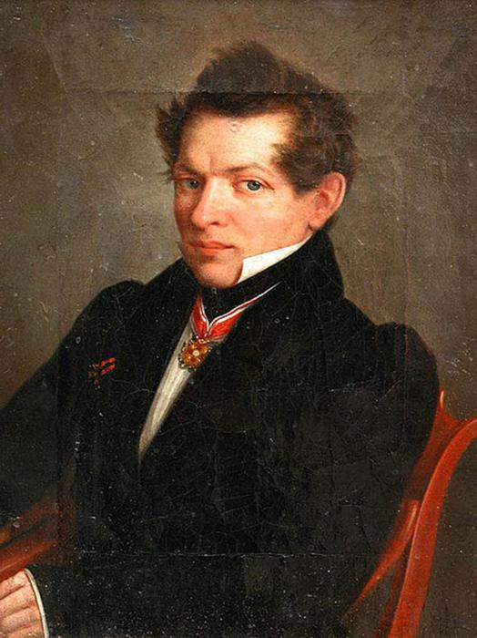
Николай Иванович Лобачевский
Николай Иванович Лобачевский родился в 1793 году в одной из губерний России. В возрасте 7 лет вместе с семьей переехал в Казань, где и прожил всю свою жизнь. Скончался он в возрасте 63 лет, увековечив свое имя на века работой, что дополнила классическую геометрию Евклида.

Slide 24
Он ввел несколько уточнений в привычную систему, доказав ряд утверждений, например, о том, что параллельные прямые пересекаются на бесконечности. Его работа определяется в плоскости, которая характеризуется скоростями, близкими к скорости света. Казалось бы, в чем смысл открытия для того времени? Теорию находили спорной, возмутительной, однако с течением времени великие ученые-математики признали, что работа Лобачевского приоткрыла дверь в будущее.

Slide 25
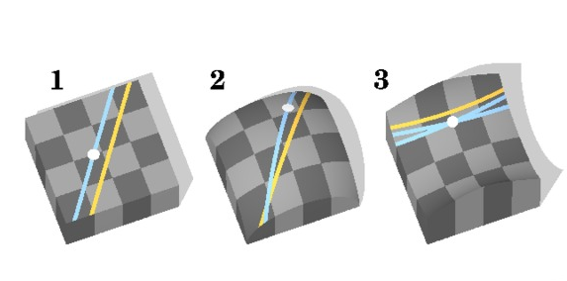
Параллельные прямые пересекаются на бесконечности

Slide 26
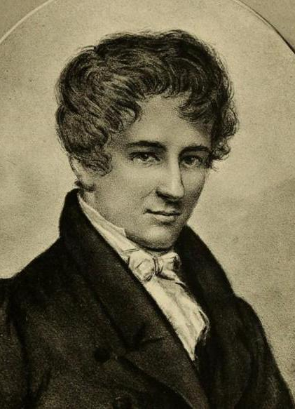
Абель
Нильс Хенрик Абель - норвежский математик, родившийся в 1802 году. Он - один из крупнейших учёных своего времени. Жил недолго, как Лермонтов - 27 лет, но точно так же сумел создать многое. Это он нашёл необходимые условия, чтобы выразить корень уравнения в радикалах через коэффициенты, предоставив примеры уравнений 5-й степени, у которых в радикалах корни выразить нельзя. Абель исследовал сходимость рядов, и в теории рядов важнейшие теоремы носят его имя.

Slide 27
Он был лидером в теории функций, особенно эллиптических, поэтому теперь есть абелевы функции. Ученые-математики пользуются определениями, которые он распространил для общего комплексного случая, глубочайшим образом исследовав их свойства. Самой важной работой Абеля стали интегралы от алгебраических функций, но эта теорема была опубликована была только посмертно.

Slide 28
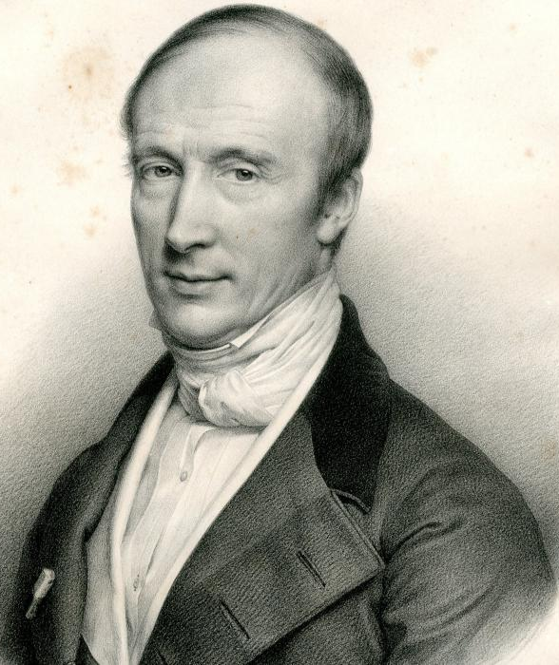
Огюстен Луи Коши
Огюстен Луи Коши (годы жизни – 1789-1857) по праву может считаться отцом математического анализа. Именно он довел до ума все то, что пребывало в подвешенном состоянии, не имея ни определения, ни обоснования. Благодаря его трудам появились такие столпы дисциплины, как непрерывность, предел, производная и интеграл. Также Коши показал сходимость ряда и его радиус, дал математическое обоснование дисперсии в оптике

Slide 29
Вклад Коши в становлении современной математики был настолько масштабен, что его имя заняло почетное место на первом этаже Эйфелевой башни - именно там в хронологическом порядке перечислены ученые (в том числе великие математики). Список этот служит своеобразным памятником науке и по сей день.

Slide 30
Архимед
Архимед родился в древнегреческом городе Сиракузы в 287 году до н. э., что не помешало ему стать гениальным математиком, физиком, инженером и механиком, сделать огромное количество открытий в геометрии, заложить основы механики, а также гидростатики. Его изобретения настолько важны, что ими пользуются до сей поры.

Slide 31
Плутарх красноречиво описал, насколько Архимед был одержим математикой: забывал поесть и о себе не заботился совершенно. (Этой чертой, возможно, обладают все гениальные ученые-математики, можно даже не проводить специальное исследование.) Архимеда от его работы не могло отвлечь ничто - ни непогода, ни даже война. Великий ученый-математик исследовал и обогатил практически все области науки, известные в те времена: геометрию, арифметику, алгебру. И сейчас математические достижения Архимеда никто не в силах превзойти, особенно это касается математического анализа.

Slide 32
А сколько о нём сложено легенд - одна другой красивее! Его знаменитая "Эврика!", спуск на воду корабля Птолемея одним движением руки (с помощью системы рычагов), который целая толпа людей не смогла ни на пядь сдвинуть с места ("Дайте точку опоры, и я переверну Землю!"), осада Сиракуз, когда сконструированные Архимедом метательные машины не давали врагу подойти к городу, а установленные на берегу краны поднимали корабли в воздух и бросали их в море с высоты. Кстати, другие суда противника удалось поджечь, настроив зеркала и отполированные щиты, как линзы от солнечного света. А любил Архимед более всего геометрию. И на могиле своей великий ученый-математик попросил установить вписанный в цилиндр шар.

Slide 33
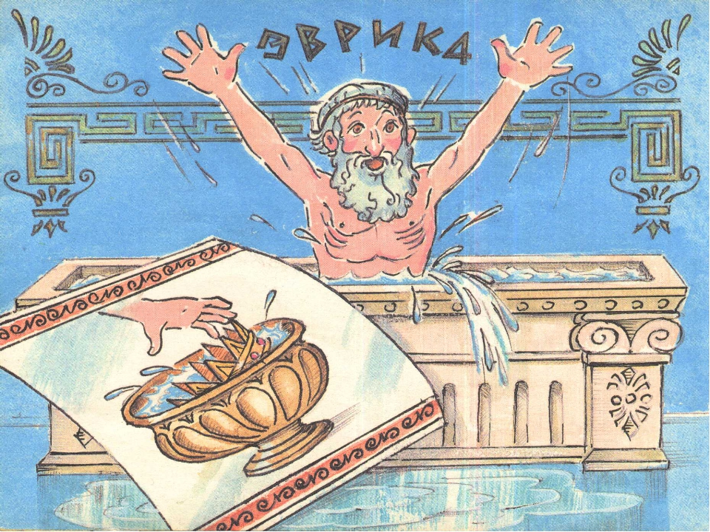

Slide 34
Используемая литература:
FB .ru - http://fb.ru/article/170806/velikie-matematiki-i-ih-otkryitiya
Syl.ru - https://www.syl.ru/article/312211/vyidayuschiesya-uchenyie-matematiki-i-ih-otkryitiya
Iq-coaching - http://www.iq-coaching.ru/izvestnye-uchenye/matematiki/
Википедия - https://ru.wikipedia.org/wiki/%D0%98%D1%81%D1%82%D0%BE%D1%80%D0%B8%D1%8F_%D0%BD%D0%B0%D1%83%D0%BA%D0%B8

